Slide 1

Государственное автономное профессиональное образовательное учреждение Краснодарского края "Новороссийский колледж строительства и экономики"
Презентация по : МДК 05.01 « Выполнение работ по профессии слесарь по обслуживанию тепловых сетей»
По теме: « Технические средства контроля»

Slide 2

Государственное автономное профессиональное образовательное учреждение Краснодарского края "Новороссийский колледж строительства и экономики"
Технический контроль — система мероприятий, имеющая целью быстро и своевременно обнаружить отклонения от установленных технических условий и проверить правильность технологического процесса производства

Slide 3
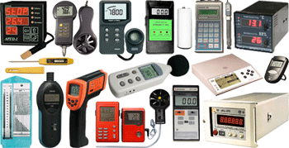
Государственное автономное профессиональное образовательное учреждение Краснодарского края "Новороссийский колледж строительства и экономики"
Средство измерений — техническое средство, предназначенное для измерений, имеющее нормированные метрологические характеристики, воспроизводящее и (или) хранящее единицу физической величины, размер которой принимают неизменным (в пределах установленной погрешности) в течение известного интервала времени.

Slide 4
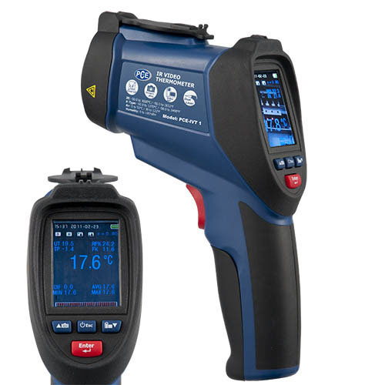
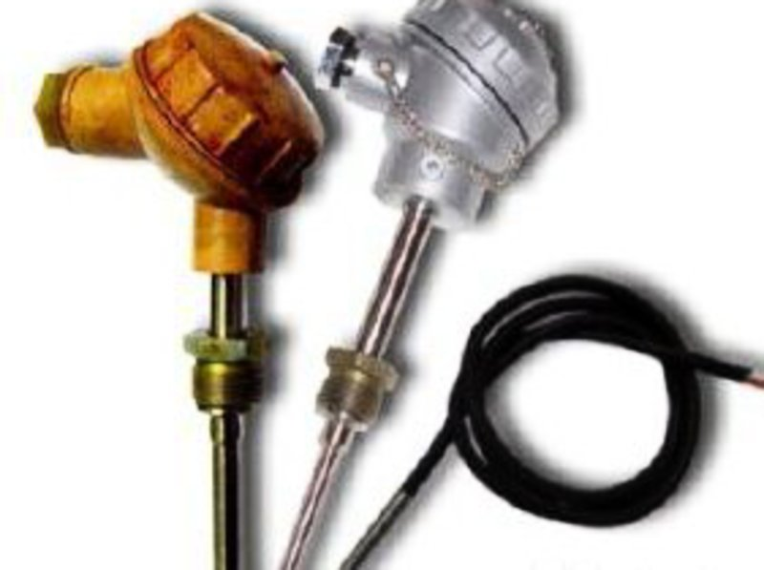
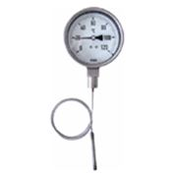
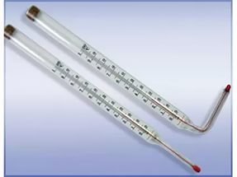
Государственное автономное профессиональное образовательное учреждение Краснодарского края "Новороссийский колледж строительства и экономики»
Измерение температуры:
1. Термометр
2. Пирометр
3. Термометр сопротивления
4. Жидкостные стеклянный термометр
5. Манометрический термометр

Slide 5
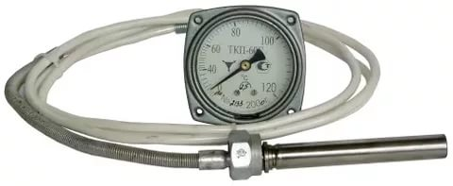
Государственное автономное профессиональное образовательное учреждение Краснодарского края "Новороссийский колледж строительства и экономики»
Манометрические термометры
Действие манометрических термометров основано на использовании зависимости между температурой и давлением рабочего (термометрического) вещества в замкнутой герметичной термосистеме.
В зависимости от рабочего вещества термосистемы они подразделяются на:
• 1. газовые;
• 2. жидкостные;
• 3. конденсационные (парожидкостные).

Slide 6
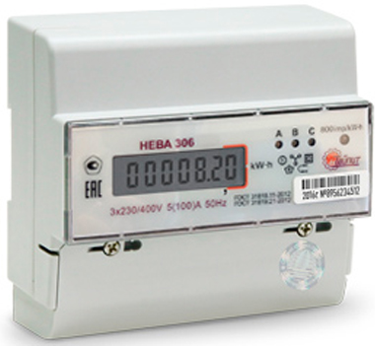
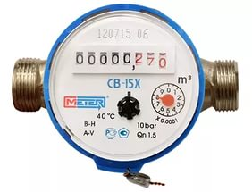
Государственное автономное профессиональное образовательное учреждение Краснодарского края "Новороссийский колледж строительства и экономики»
Измерение расхода
Счетчики -приборы, измеряющие количество вещества, протекающее через поперечное сечение трубопровода за промежуток времени
Расходомеры - приборы, измеряющие количество вещества, протекающее через поперечное сечениетрубопровода в единицу времени

Slide 7
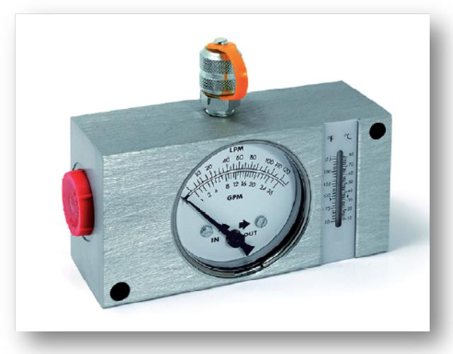
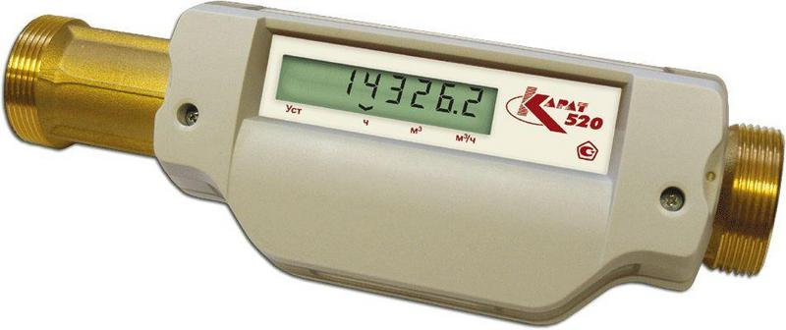
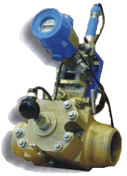
Государственное автономное профессиональное образовательное учреждение Краснодарского края "Новороссийский колледж строительства и экономики»
В зависимости от принципа действия приборы для измерения расхода вещества бывают:
• расходомеры переменного перепада давления;
• расходомеры постоянного перепада давления;
• скоростного напора;
• тахометрические;
• электромагнитные;
• ультразвуковые;
• тепловые;
• оптические

Slide 8
Государственное автономное профессиональное образовательное учреждение Краснодарского края "Новороссийский колледж строительства и экономики»
Тепловые расходомеры
• Тепловые расходомеры могут применяться при измерении небольших расходов практически любых сред при различных их параметрах. Кроме того, они весьма перспективны для измерения расхода очень вязких материалов. Принцип действия их основан на использовании зависимости эффекта теплового воздействия на поток вещества от массового расхода этого вещества.
Тепловые расходомеры делятся на 3 группы:
• расходомеры с термоанемометрическими преобразователями- в которых используется зависимость между количеством теплоты, теряемой непрерывно нагреваемым телом, помещенным в поток, и массовым расходом вещества;
• расходомеры теплового слоя, основанные на создании разности температур с двух сторон пограничного слоя;
• расходомеры с калориметрическими преобразователями- основанные на нагреве или охлаждении потока посторонним источником энергии, создающим в потоке разность температур

Slide 9
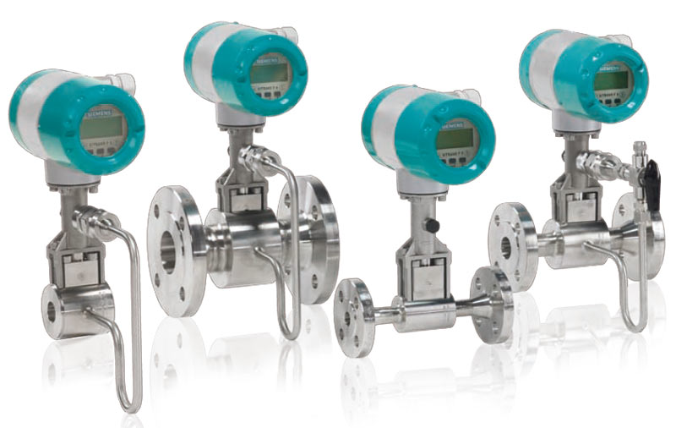
Государственное автономное профессиональное образовательное учреждение Краснодарского края "Новороссийский колледж строительства и экономики»
Измерение расхода
Расходом вещества обычно называют количество вещества, проходящее через определенное сечение канала в единицу времени.
В зависимости от принципа действия приборы для измерения расхода вещества можно разделить на следующие группы:
• Расходомеры переменного перепада давления
• Расходомеры постоянного перепада давления
• Электромагнитные расходомеры
• Тахометрические расходомеры
• Ультразвуковые расходомеры

Slide 10
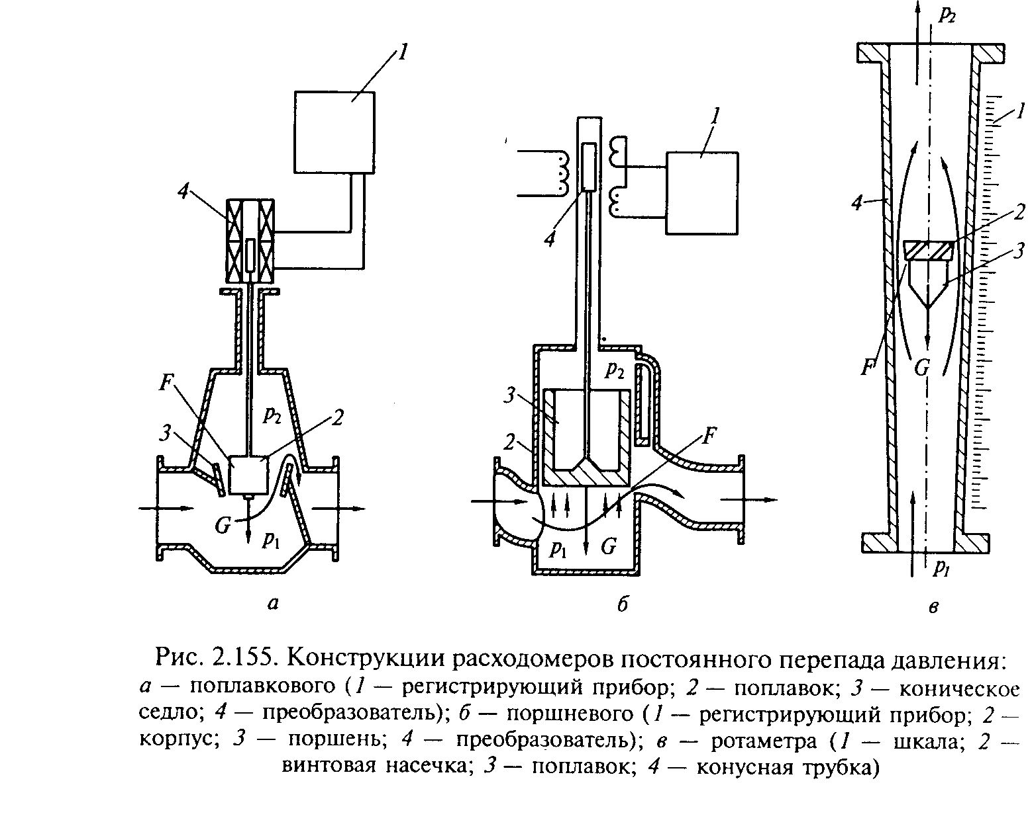
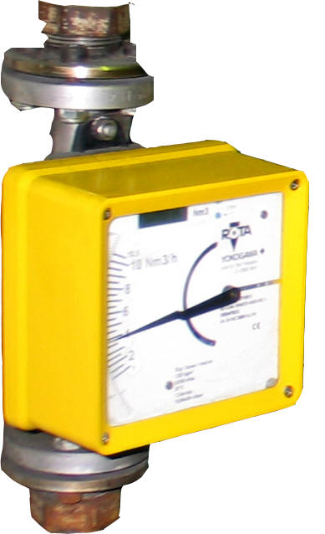
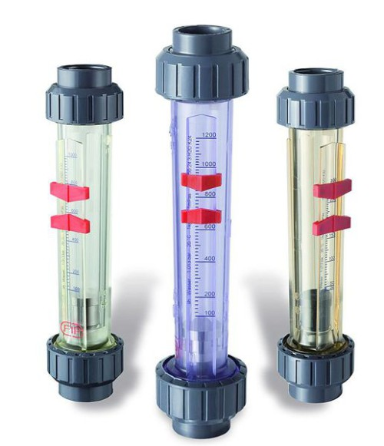
Государственное автономное профессиональное образовательное учреждение Краснодарского края "Новороссийский колледж строительства и экономики»
Расходомеры постоянного перепада давления
Красходомерам постоянного перепада давления относятся ротаметры, которые предназнаначены для измерения объемного расхода плавно меняющихся однородных потоков чистых и слабозагрязненных жидкостей и газов с дисперсными включениями однородных частиц.

